Slide 1
Les 4: dieren in het circus?
Filosofie: mens en dier

Slide 2
Hebben jullie wel eens een circusact met dieren gezien?
Notes:
Eerst peilen wat de klas weet, wat leerlingen hier over denken. Je kan eventueel de eerste minuut van dit filmpje kijken: https://www.youtube.com/watch?v=U-14zwCqiKc
Kaartjes rood/groen. Eerste argumenten boven water krijgen

Slide 3
Vandaag
Dieren in het circus: wat mag wel en niet?
Wat is een goed argument?
Kunnen dieren rechten hebben?
Debat

Slide 4
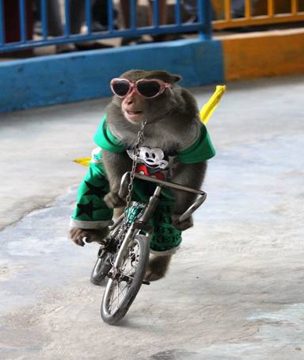
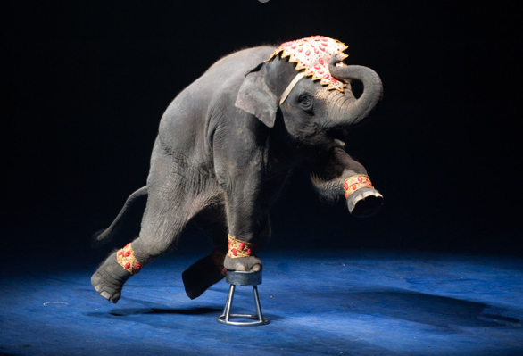
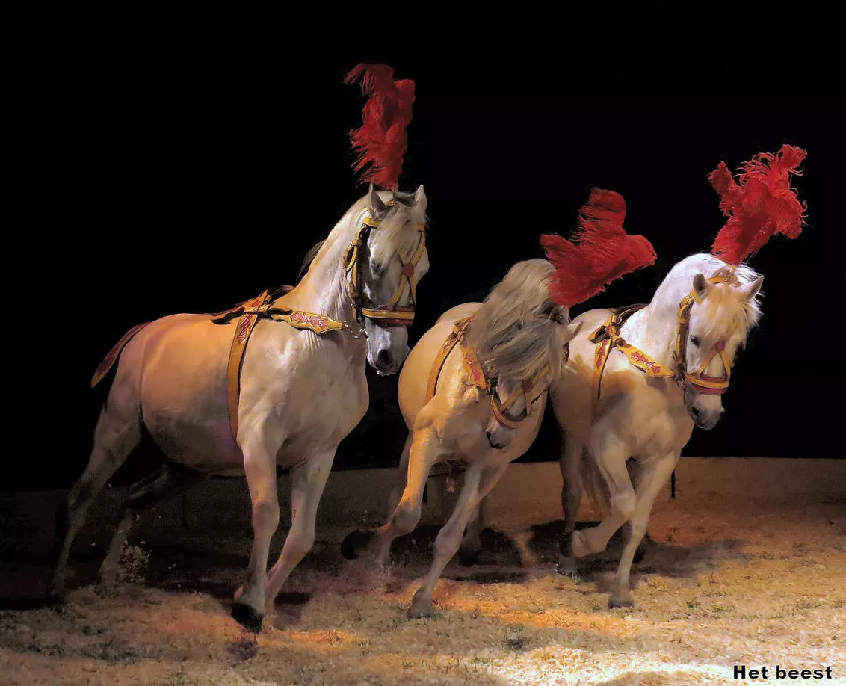
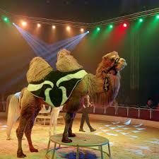
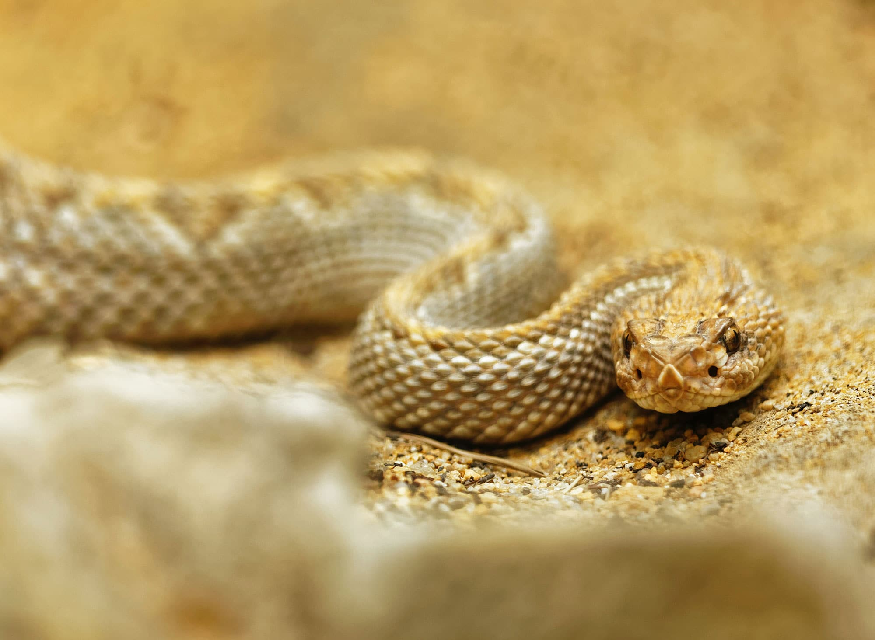
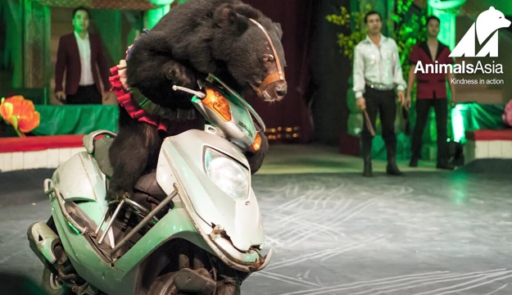
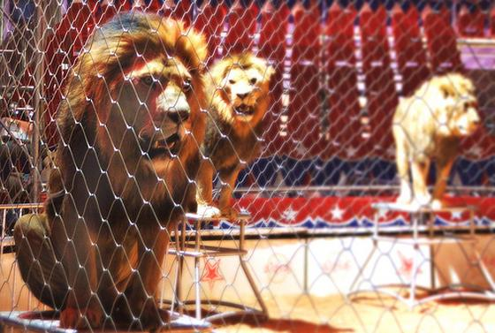
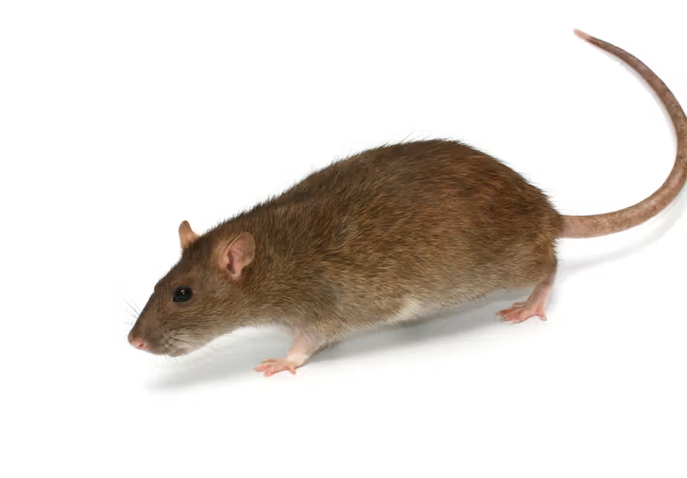
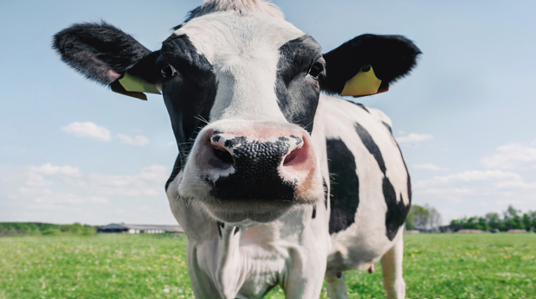
Wilde dieren mogen niet in het circus
Wat mag niet? Wat mag wel?
Waarom zou de overheid deze wet hebben gemaakt?
Notes:
Bespreken: waarom die dieren wel en die niet? Waarom een wet?

Slide 5
Wat zegt de overheid zelf?
“De omstandigheden voor wilde zoogdieren in het circus leiden tot een ernstige beperking in de mogelijkheid natuurlijk gedrag te kunnen vertonen.
Dit ondanks de grote betrokkenheid van verzorgers en trainers.
Ook de overige welzijnseisen en de gezondheid staan in de circuspraktijk onder druk. Dit hangt samen met het rondreizende karakter van het circus, de trainingen en de optredens.
De nadelen voor de wilde zoogdieren wegen niet op tegen het vermaak van publiek en daarom bestaat dit verbod.”
Notes:
Afhankelijk van het niveau van de groep hoe veel tijd en aandacht je hier aan besteed. Langzaam voorlezen. Vraag: welke argumenten staan er in de tekst?

Slide 6
Is de argumentatie sterk?
Wat is het verschil tussen wilde zoogdieren en de andere zoogdieren en reptielen?
Als je wilde zoogdieren niet mag gebruiken voor vermaak in een circus, waarom mag dat dan nog wel in een dierentuin?

Slide 7
Kunnen dieren rechten hebben?
Sue Donaldson & Will Kymlicka: Ja, maar er is wel verschil tussen verschillende groepen dieren
Gedomesticeerde (=getemde) dieren
Dieren die er tussen zitten
Wilde dieren
Notes:
Deze slide kan je eventueel bespreken, afhankelijk van de tijd, soort klas en hoeveel theorie daar passend is.
Uitleg:
Gedomesticeerd: hond. Afhankelijk van ons. Kunnen communiceren wat ze willen, dus daar moeten we rekening mee houden.
Wilde dieren: leeuw. Moet vooral met rust gelaten worden in de natuurlijke leefomgeving. In geval van nood mag je wel helpen.
Er tussen in: duif → zit wel sterk in onze leefruimte, en zijn afhankelijk van ons, maar hebben geen band met ons
Bespreken: hoe dichterbij de mens, hoe meer rechten dieren moeten hebben. Is dat een goede reden?
Hoe kan de overheid deze theorie gebruiken voor hun verbod?

Slide 8
Debat: dieren mogen gebruikt worden voor entertainment
Je wordt ingedeeld in VOOR of TEGEN (je mag dus niet zelf kiezen!).
Als je ingedeeld bent: bedenk met je groep argumenten. Maak een lijstje met de beste bovenaan.
DEBAT (per persoon mag je maximaal een keer het woord): overtuig je tegenstanders!
Notes:
Docent leidt het debat: voorstanders beginnen, daarna tegenstanders. Leerling mag maar 1x het woord zodat er zoveel mogelijk verschillende leerlingen meedoen. Je kan zelf bepalen hoeveel rondes je doet, afhankelijk van de groep/ motivatie. Je kan tussendoor een minuut pauze inlassen voor strategisch overleg.
Daarna nabespreken: beste argumenten op het bord: waarom waren dat goede argumenten? Wat was een minder goed/overtuigend argument? Waarom?

Slide 9
Afronden
Volgende les: laatste les!
Belangendiscussie: oprichten van een nieuwe dierentuin

